Slide 1
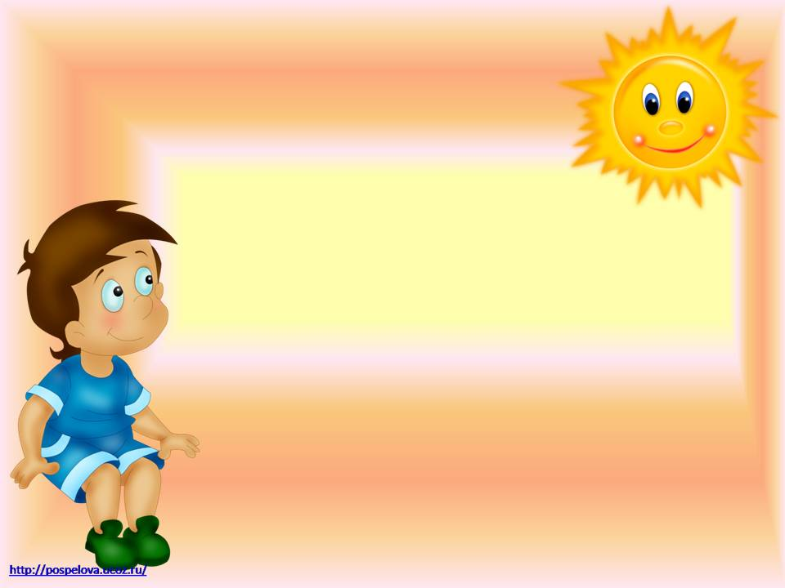
Муниципальное дошкольное образовательное учреждение детский сад № 8
Геометрические фигуры (для средней группы)
Воспитатель:
Ельмина Е.В.

Slide 2
Цель: развивать представления детей о геометрических фигурах: круге, квадрате, треугольнике.
Задачи:
1.Учить детей выделять особые признаки фигур (наличие или отсутствие углов и др.)
2.Познакомить детей с прямоугольником, сравнивая его с кругом, квадратом, треугольником.
3.Формировать представление о том, что фигуры могут быть разных размеров: большой, маленький.
4.Учить соотносить форму предметов с известными геометрическими фигурами: тарелка-круг, платок-квадрат, мяч-шар, дверь-прямоугольник и др.
5.Развивать умения различать пространственные направления: вверху-внизу, справа-слева.

Slide 3
Квадрат
Он давно знакомый мой, Каждый угол в нём прямой, Все четыре стороны Одинаковой длины. Вам его представить рад Как зовут его?

Slide 5
Квадрат
Словно стол стоит квадрат. Он гостям обычно рад. Он квадратное печенье Положил для угощенья. Он - квадратная корзина И квадратная картина. Все четыре стороны У квадратика равны.

Slide 6
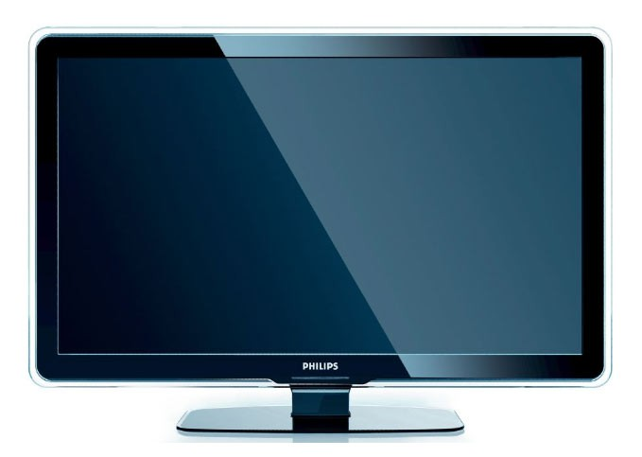
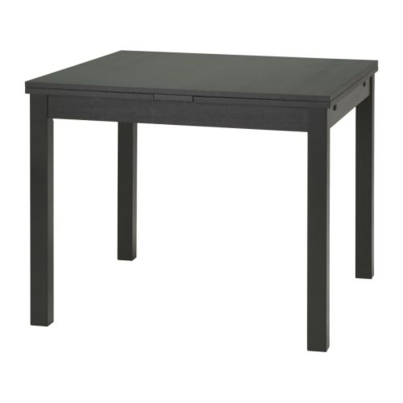
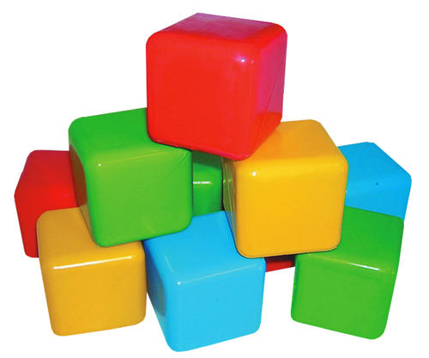
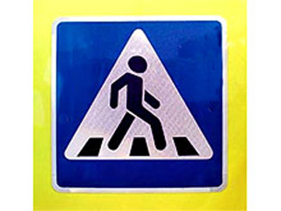

Slide 7
Треугольник
На фигуру посмотри И в альбоме начерти Три угла. Три стороны Меж собой соедини. Получился не угольник, А красивый…

Slide 8
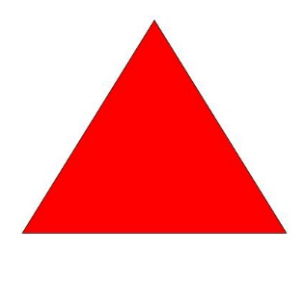
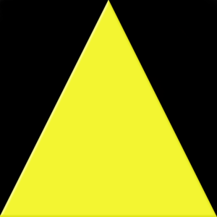

Slide 9
Треугольник
Треугольный треугольник Угловатый своевольник. Он похож на крышу дома И на шапочку у гнома. И на острый кончик стрелки, И на ушки рыжей белки. Угловатый очень с виду Он похож на пирамиду!

Slide 10
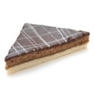
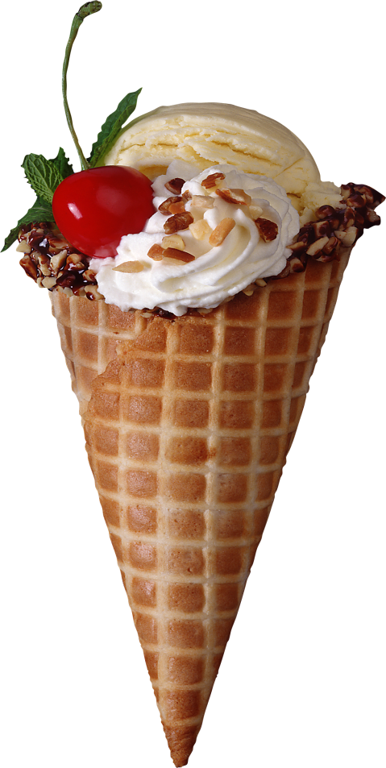
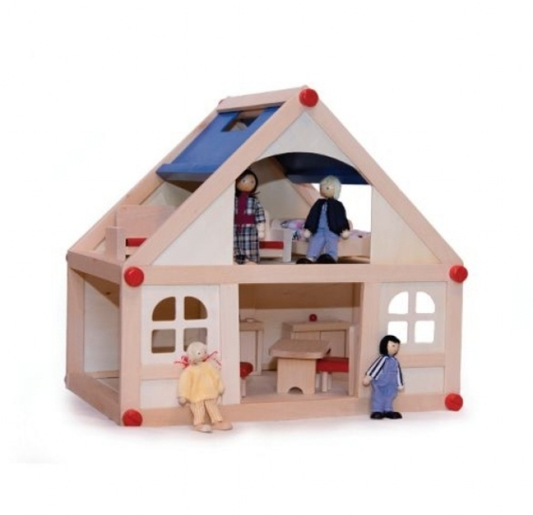
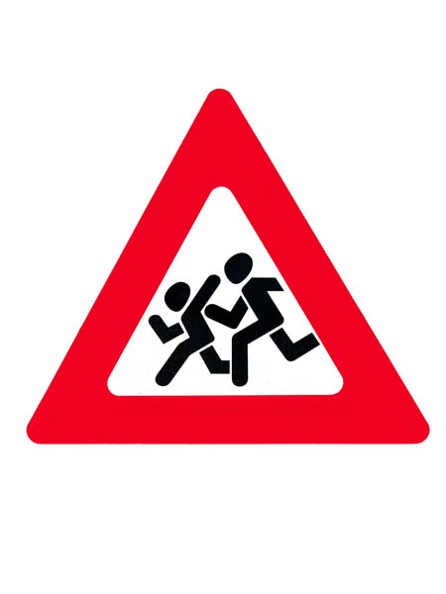
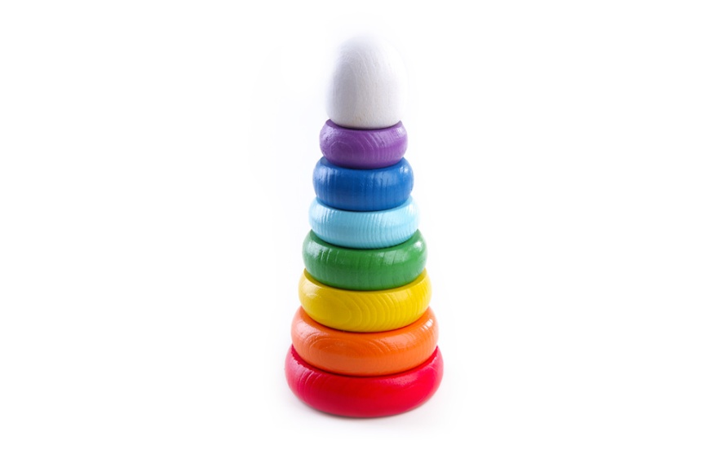

Slide 11
Круг
Прикатилось колесо, Ведь похожее оно, Как наглядная натура Лишь на круглую фигуру. Догадался, милый друг? Ну, конечно, это …

Slide 13
Круг
Круглый круг похож на мячик,
Он по небу солнцем скачет.
Круглый словно диск луны,
Как бабулины блины,
Как тарелка, как венок,
Как веселый колобок,
Как колеса, как колечки,
Как пирог из теплой печки!

Slide 14
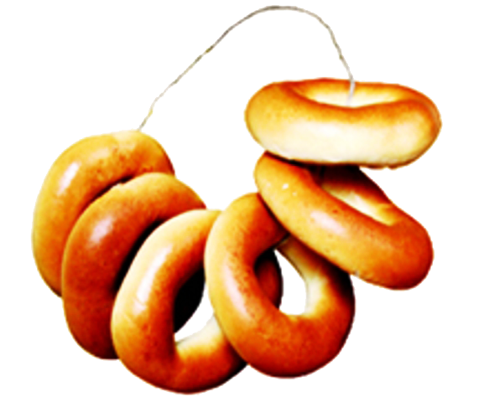
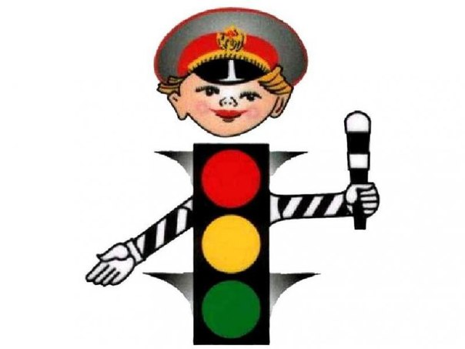
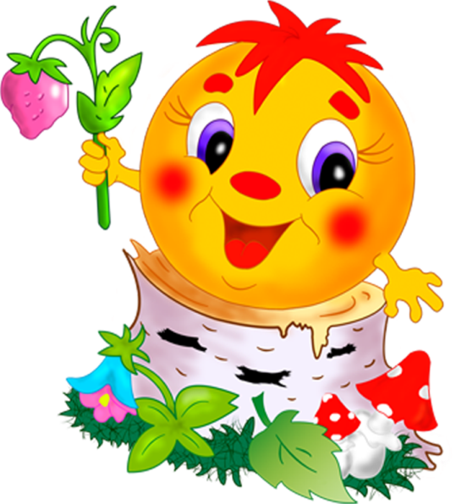
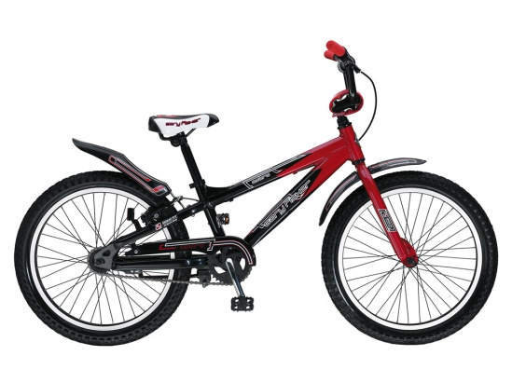

Slide 15
Прямоугольник
Растянули мы квадрат
И представили на взгляд,
На кого он стал похожим
Или с чем-то очень схожим?
Не кирпич, не треугольник -
Стал квадрат…

Slide 17
Прямоугольник
Как окно прямоугольник,
Аккуратный, словно школьник.
Он похож на дверь, на книжки,
И на ранец у мальчишки.
На автобус, на тетрадку,
На большую шоколадку.
На корыто поросенка
И на фантик у ребенка.

Slide 18
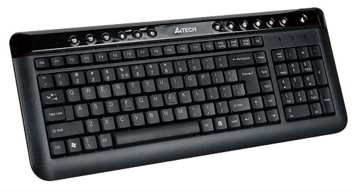
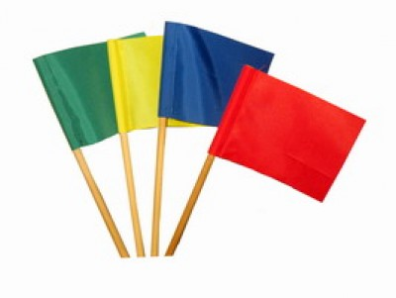
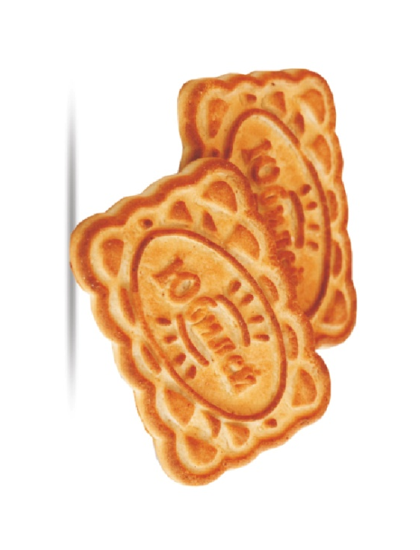
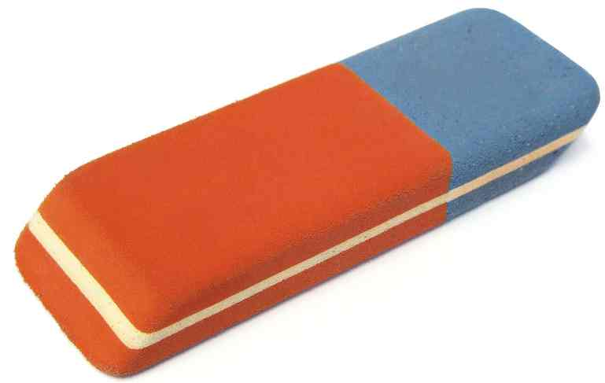
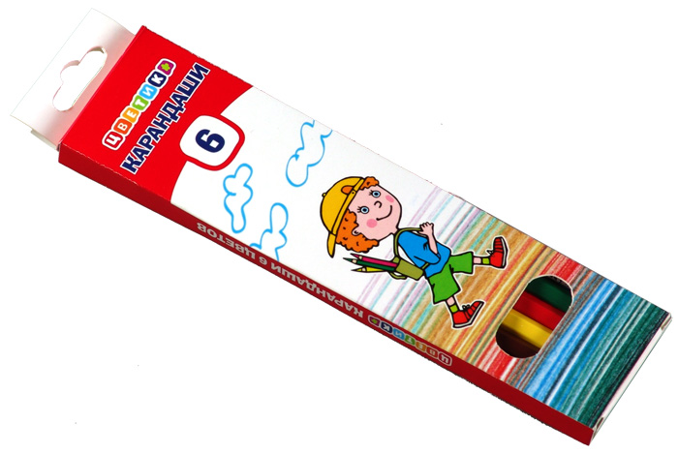

Slide 19
Овал
Если взял бы я окружность, С двух сторон немного сжал, Отвечайте дети дружно - Получился бы ...

Slide 21
Овал
С высоты кружок упал.
Он теперь не круг – овал!
Он овальный, как жучок,
Он похож на кабачок,
На глаза и на картошку,
А еще похож на ложку,
На орех и на яйцо,
На овальное лицо!

Slide 22
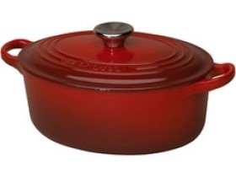
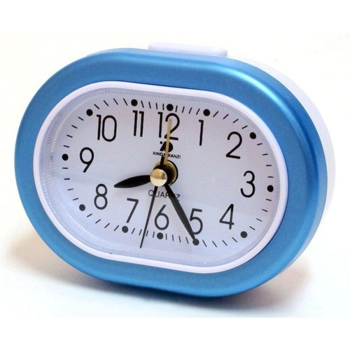
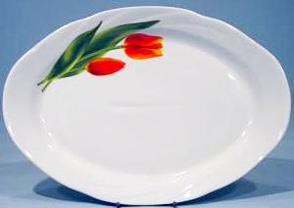
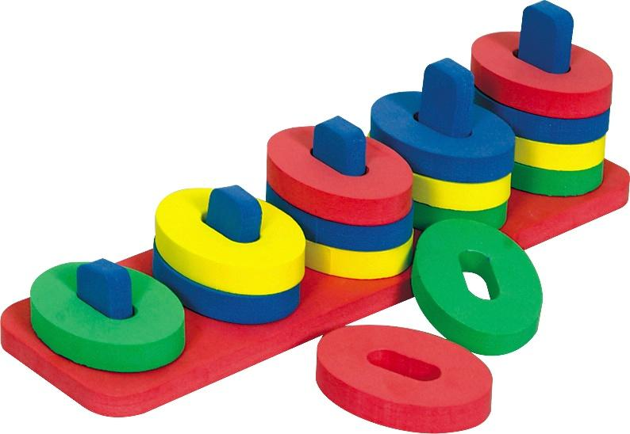
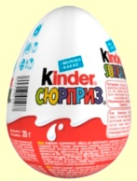
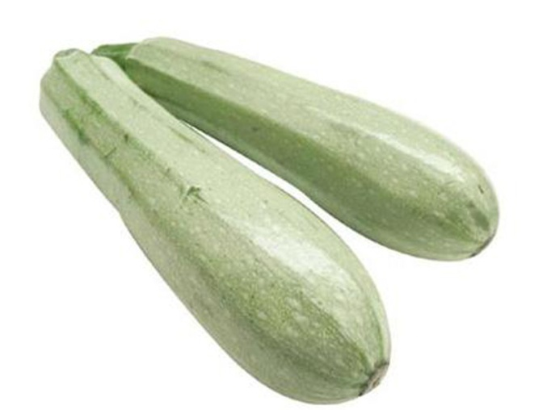

Slide 23
Поиграем
Взял треугольник и квадрат, Из них построил домик. И этому я очень рад: Теперь живет там гномик.

Slide 25
Мы встречаем их везде:
На земле и на воде
В небесах и под землей,
Нам они нужны с тобой!
Будем их мы называть,
В окружении искать.
Треугольник, круг, квадрат,
Тем фигурам каждый рад!
Различить их с вами сможем,
Мы без них никак не можем!

Slide 26
Физкультминутка
«Все умеем мы считать»
Раз, два, три, четыре, пять —
Все умеем мы считать.
Раз! Подняться потянуться.
(Под счет воспитателя дети выполняют потягивания.)
Два! Согнуться, разогнуться.
(Наклоны. Повороты туловища.)
Три! В ладоши три хлопка,
Головою три кивка.
(Движения головой.)
На четыре - руки шире.
(Хлопки в ладоши.)
Пять — руками помахать.
(Движения руками.)
Шесть — на стульчик тихо сесть.
(Прыжки. Ходьба на месте.)

Slide 27
СОБЕРИ КРУГИ

Slide 28
СОБЕРИ КВАДРАТЫ

Slide 29
СОБЕРИ ТРЕУГОЛЬНИКИ

Slide 30
ИЗ КАКИХ ФИГУР
СОСТОИТ КАРТИНКА

Slide 31
ИЗ КАКИХ ФИГУР СОСТОИТ КАРТИНКА

Slide 32
